Slide 1
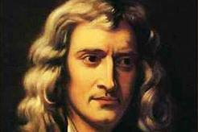
«Я смотрю на себя, как на ребенка, который, играя на морском берегу, нашел несколько камешков поглаже и раковин попестрее, чем удавалось другим, в то время как неизмеримый океан истины расстилался перед моим взором неисследованным»
Исаак Ньютон

Slide 2
Закон всемирного тяготения.
Урок физики в 9 классе
Вологина Ирина Ивановна, учитель физики
МБОУ СОШ №130, Уссурийского городского округа

Slide 3


Повторение по теме: «Второй и третий закон Ньютона»
1. Причиной возникновения ускорения является
a) Изменение скорости тела
b) Действие на тело других тел с некоторой силой
c) Изменение траектории тела
2. Второй закон Ньютона можно записать так:
a)
b)
c)

Slide 4
Повторение по теме: «Второй и третий закон Ньютона»
3. Вектор ускорения совпадает по направлению с вектором
a) Скорости
b) Перемещения
c) Равнодействующей силы
4. Третий закон Ньютона формулируется так: силы, с которыми два тела действуют друг на друга:
a) Равны по модулю и противоположны по направлению
b) Противоположны по направлению и не равны по модулю
c) Равны по модулю и имеют одинаковые направления

Slide 5
Повторение по теме: «Второй и третий закон Ньютона»
5. Единица измерения силы в СИ:
a) Джоуль
b) Ватт
c) Ампер
d) Ньютон
6. Какая формула правильно отражает смысл третьего закона Ньютона:
a) F1 = F2
b) F1 = -F2
c)
d)

Slide 6

Повторение по теме: «Второй и третий закон Ньютона»
7. Если равнодействующая сил, приложенных к телу, не равна нулю, то тело движется
a) С ускорением
b) С постоянной скоростью
c) Сначала с постоянной скоростью, а затем с ускорением
8. Силу, действующую на тело, можно вычислить по формуле:
a)
b)
c)

Slide 7

Повторение по теме: «Второй и третий закон Ньютона»
9. В СИ единицей силы является:
a) 1 кг
b) 1 Н
c) 1 м/с2
10. Математическая запись третьего закона Ньютона имеет вид:
a)
b)
c)

Slide 8
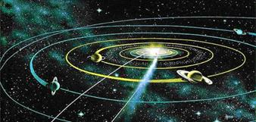
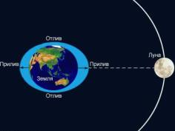
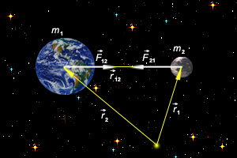

Slide 9
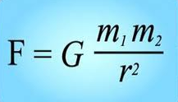
Сила гравитационного притяжения любых частиц прямо пропорциональна произведению их масс и обратно пропорциональна квадрату расстояния между ними

Slide 10
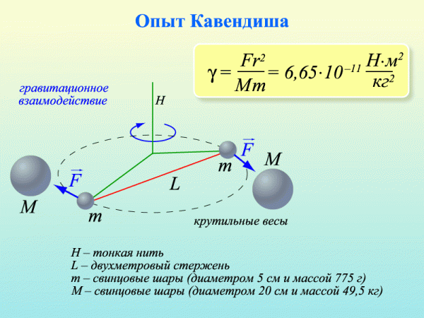

Slide 11
Формула применима для:
точечных масс;
точечной массы и однородного шара;
однородных шаров.

Slide 12
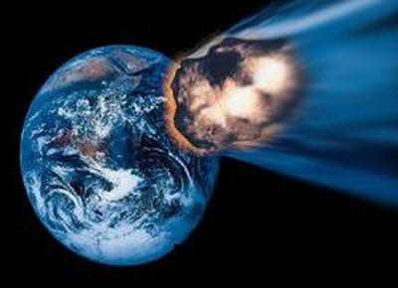
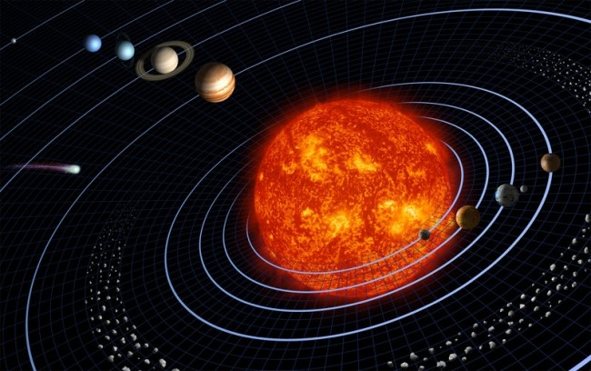

Slide 13
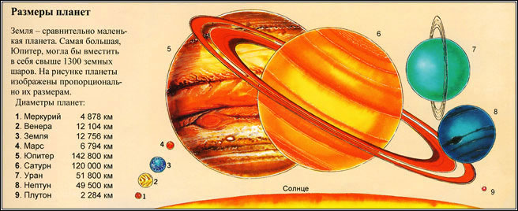
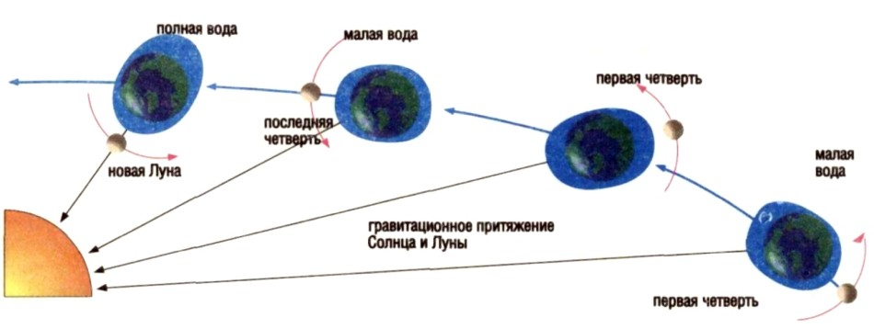

Slide 14
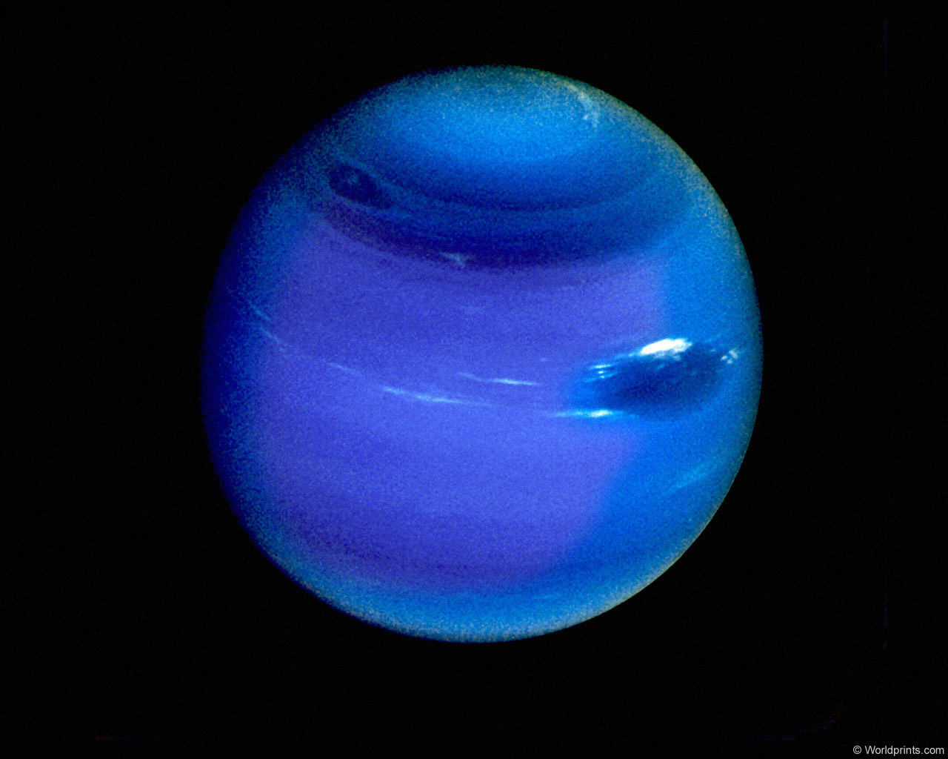
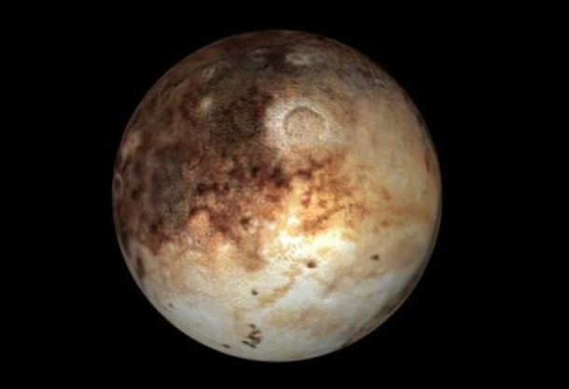
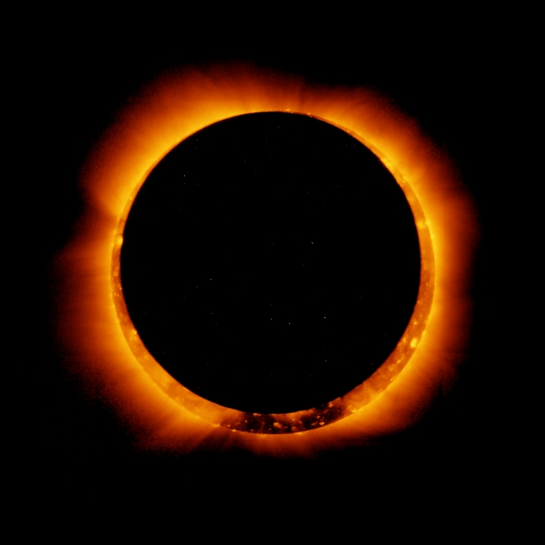
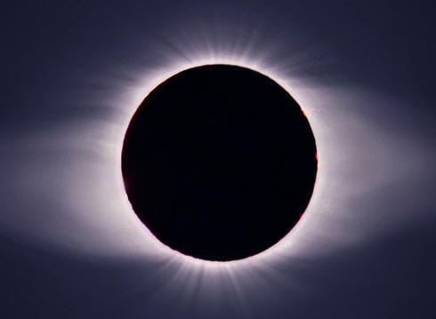

Slide 15
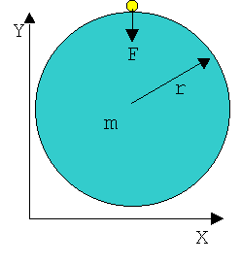
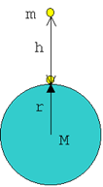
Задача 1.

Slide 16
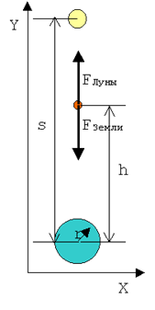
Задача 2.
Расстояние между центрами Земли и Луны равно 6 Земным радиусам, а масса Луны в 81 раз меньше массы Земли. В какой точке отрезка, соединяющего центры Земли и Луны, тело будет в равновесии?

Slide 17
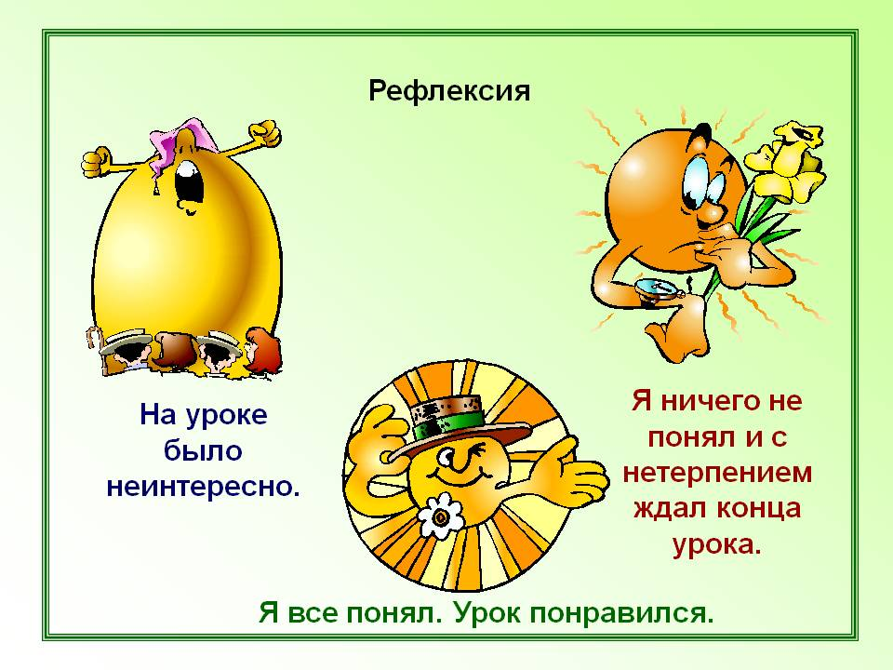

Slide 18
§15, упр.15, вопросы к параграфу № 1-7; Перышкин А.В., Гутник Е.М. Физик Дрофа 2012
Домашнее задание

Slide 19
Успех означает умение терпеть одно поражение за другим, не теряя воли к победе.
Уинстон Черчилль
Спасибо за урок!

